Slide 1
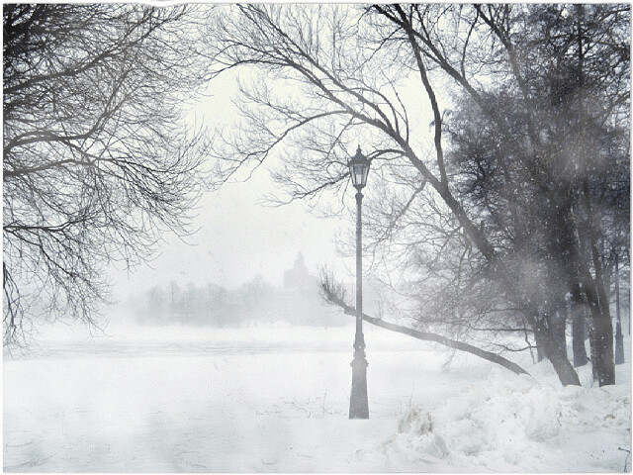
Свои чувства превращаю в стихи
( Софья Ашаева. Из дневника подростка)

Slide 2
Настроение поднимается сразу,
как иду гулять.
Столько всего происходит на улице,
что заранее и не смею мечтать!
И после каждой прогулки
ощущаю я легкость на душе,
Записываю все в тетрадь,
превращая свои чувства в стихи.

Slide 3
Под ногами хруст снега, в ушах наушники.
Мои мысли спутаны, пытаюсь зацепиться взглядом, но не получается, лишь размазанные лица людей...
Поднимаю голову: вижу красивую палитру неба –
синий, голубой и розовый... Это так непривычно.
Холодный ветер, поручни в трамвае, мелькает вид за окном...
В последние дни стала замечать всю красоту этого мира, раньше было как-то все равно...

Slide 4
Одинокий человек ходит по пустой улице с блуждающим, почти безумным взглядом, будто
выискивая что-то. Его глаза пусты, он как ваза без цветов, до дна опустошённый и брошенный всеми.
Он не помог никому и даже себе, думает, что бесполезный. Но он такой же, как все мы, только мы прячемся за своими улыбками, как за маской, делая вид, что все хорошо. А он, видимо, уже устал прятаться.

Slide 5
Чай остывает на кухне, я пытаюсь заснуть под песни какой-то группы. Я не люблю эти вечера выжиданий, может, они вовсе напрасны. Лай собак на улице, крики маленьких детей и легкий запах дерева. Я осталась на даче лишь для тебя, но снова допустила ошибку.

Slide 6
Мне говорят, что я наивна, и все, что я делаю, зря. Я понимаю это, но не могу перестать давать себе надежду на то, что ты одумаешься и прибежишь ко мне, обняв меня за плечи.
Я хочу чувствовать твое тепло и любовь, пожалуйста, покажи мне ее.

Slide 7
Однажды мне сказали: «Живи, а не выживай!» Я тогда не поняла до конца смысла этой фразы, но почему-то сердце так застучало, почему-то на душе стало теплей от одной мысли об этом – просто забыть о том, что со мной что-то не так, забросить глупые загоны, сказать всем на планете, что мне открыто наплевать. Наплевать на людей, которым я не нравлюсь, и на тех, кто пытается надо мной посмеяться.
Однажды мне сказали: «Живи, а не выживай!» И на душе сразу стало так свободно! Новые эмоции и чувства, я так давно их не ощущала! Человек может изменить все сам, если он сам этого захочет, нужно лишь его подтолкнуть, хотя бы просто одной фразой.

Slide 8
Осень - рыжая девчонка
Я очень люблю Осень. Люблю, когда она врывается прямо в окно со своим прохладным другом Ветром. Осень аккуратно садится на подоконник моего окна и поправляет свои огненно-рыжие волосы, с них капают прохладные дождинки. Всё её бледное лицо в веснушках, их много, и они такие красивые! Солнышко светит так ярко, что охристые глаза Осени блестят разноцветными бликами. В ее глазах словно отражается красно-рыжая листва за окном, небо с облаками, дома и голуби.
Вот она легко соскальзывает с подоконника и грациозно проходит по моей комнате, оглядывает ее и улыбается. Она улыбается наивной детской улыбкой.
Осень ходит в длинной, свободной, белоснежной рубашке в светло-оранжевый горошек, юбка у нее – солнцем, как и глаза, охристого цвета. Ботинки - на большой и высокой платформе, белые, как рубашка.
В ушах Осени играют красные, как ягоды рябины, серьги. Они поблескивают на солнце и издают тихий «динь»...

Slide 9
Свои чувства превращаю в стихи
(Софья Ашаева. Из дневника подростка)

